Slide 1
BAZE
Decembar 06, 2022

Slide 2
Uvod
Baza podataka je kolekcija podataka organizovanih za brzo pretraživanje i pristup.
Vrste baza podataka: 1. Relacione baze podataka 2. Nerelacione baze podataka

Slide 3
Nerelacione baze podataka
Podjela nerelacionih baza podataka: 1. Key-Value baze podataka 2. Kolonske baze podataka 3. Dokument baze podataka 4. Grafovske baze podataka

Slide 4
Key-Value baze podataka
Key-Value baze podataka predstavljaju najjednostavniji tip NoSQL baza podataka. Svaki zapis se čuva kao par sastavljen od ključa i njemu odgovarajuće vrednosti, pri čemu je vrednost potpuno nepoznata sistemu i može joj se pristupiti samo putem ključa.
Koristi se za prikaz polimorfnih i nestrukturiranih podataka jer omogućuje skladištenje podataka bez prethodno definisane šeme, korišćenjem ključ-vrednost parova. Imaju mogućnost primanja i ažuriranja podataka zasnovanih samo na ograničenom skupu vrednosti dok je za potrebe upita nad drugim vrednostima neophodno kreirati sopstvene indekse.

Slide 5
Key-Value baze podataka
DynamoDB
Redis
Oracle NoSQL

Slide 6
Kolonske baze podataka
Za razliku od ključ-vrednost baza podataka, u kolonskim bazama podataka podacima se pristupa po kolonama, a ne po vrednostima. Obrada po kolonama prilikom paralelnog procesiranja doprinosi boljim performansama. Za čuvanje podataka se koriste kolonske familije, odnosno multidimenzione sortirane mape.
Kolone imaju ime i pamte veći broj vrednosti po vrsti koje su identifikovane vremenskom oznakom, tako da predstavljaju trodimenzionalnu strukturu i do svake vrednosti se može doći korišćenjem ključ-vrste, ključ-kolone i vremenske oznake

Slide 7
Kolonske baze podataka
Primer ovakve baze podataka je Cassandra koja predstavlja distribuiranu bazu podataka i koristi se prilikom obrade velike količine brzorastućih podataka. Podaci su organizovani u particije, svaka particija sadrži više kolona, a particije se skladište u čvorove. Čvorovi predstavljaju deo klastera gde je svaki čvor zadužen za djelić particije. Svaki ključ particionisanja se sastoji od jedne ili više kolona.

Slide 8
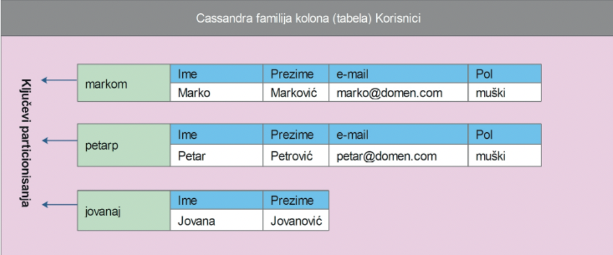
Kolonske baze podataka

Slide 9
Dokument baze podataka
Za razliku od prethodno opisanih vrsta baza podataka, ova baza podatke skladišti u dokumentima. Ovi dokumenti imaju strukturu nalik JSON (JavaScript Object Notation) formatu.
Svaki dokument opisuje jedan objekat, a sadrži jedno ili više polja. Svako polje sadrži jednu vrednost nekog od predefinisanih tipova: tekstualnog, binarnog, decimalnog, datumskog ili tipa niza. Ovaj model podiže produktivnost u razvoju baza podataka jer se podaci mogu unositi onakvi kakvi jesu, bez prethodnih priprema. Model podataka je takav da obezbeđuje jednostavan i brz pristup podacima

Slide 10
Dokument baze podataka
Najpopularnija među bazama ove vrste danas je MongoDB. MongoDB baza podataka sastoji se od kolekcija (Collections). U kolekcije se dodaju dokumenti. Ono što su kod relacionih baza tabele, to su kod MongoDB baze kolekcije, dok zapisima u relacionim bazama odgovaraju dokumenti kod MongoDB baze. Ključna razlika između ovih koncepata je u tome što svi zapisi jedne relacione tabele moraju imati istu strukturu, dok dokumenti jedne kolekcije mogu imati različita polja. Osim toga, istoimena polja u različitim dokumenta mogu biti različitih tipova podataka, čak i kada modeliraju istu vrstu objekata. U ovim osobinama ogleda se fleksibilnost modela podataka baziranog na dokumentima.

Slide 11
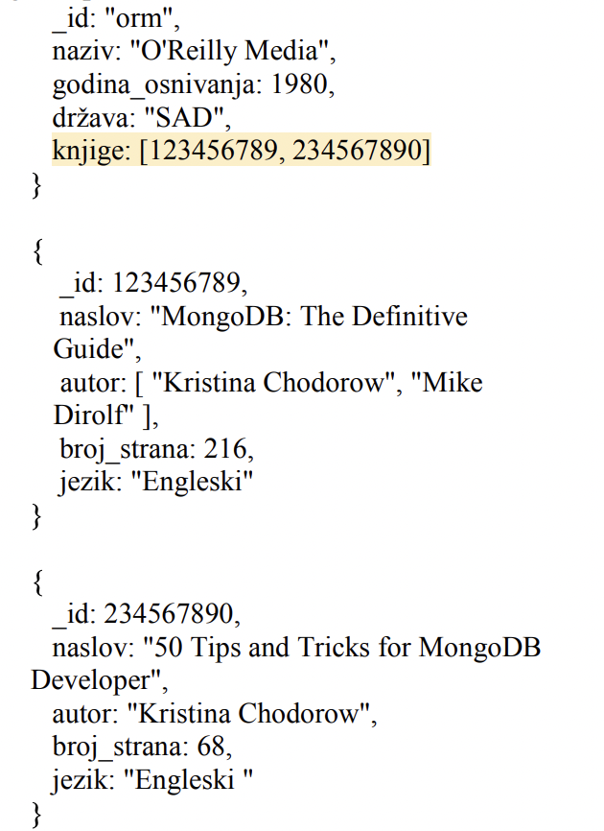
Dokument baze podataka

Slide 12
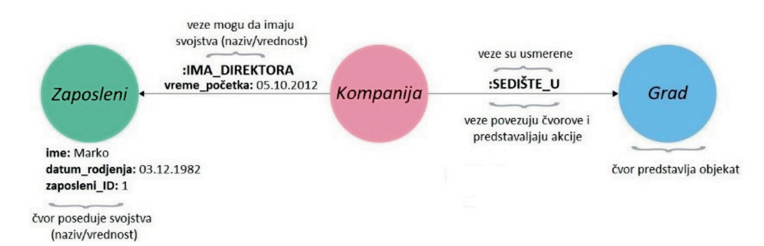
Graf baze podataka
Grafovske baze podataka zasnovane su na teoriji grafova uzimajući u obzir veze između podataka i tipove podataka. Grafovi se sastoje od čvorova (entiteta), koji mogu da budu međusobno povezani neodređenim brojem veza (grana) i svojstava koja predstavljaju atribute čvorova ili veza.

Slide 13
Relacione baze podataka
Relacione baze podataka (RBP) predstavljaju poseban tip baza podataka čija je organizacija podataka zasnovana na relacionom modelu.
U ovakvim bazama podataka podaci se organizuju u skup relacionih tabela (relacija) između kojih mogu biti kreirani određeni tipovi veza.
U RBP svaka relacija mora da ima primarni ključ, odnosno skup atributa pomoću kojeg se jedinstveno identifikuje svaka n-torka.

Slide 14
Relacione baze podataka
Skup atributa preko kojih se ostvaruje veza sa nekom drugom relacijom naziva se spoljni ključ. U relacionim sistemima za upravljanje bazama podataka (RSUBP) uglavnom se koristi najmoćniji upitni jezik danas - SQL (Structured Query Language) ili neki od njegovih dijalekata.
Važna prednost RSUBP ogleda se u tome što pružaju izvanrednu sigurnost. Administrator baze podataka korisnicima može dodeliti određene privilegije kojima ih ovlašćuje za odgovarajuće operacije u bazi podataka.

Slide 15
Relacione baze podataka
Transakcije RBP često su kompleksne jer zahtevaju spajanje tabela i izvršavanje operacija nad više zapisa. Ukoliko je potrebno izvršiti veliki broj transakcija u jedinici vremena, kao kod zadataka Big Data analize, kompleksnost transakcija može biti značajan nedostatak. RBP projektovane su tako da nisu horizontalno već samo vertikalno skalabilne. U slučaju povećanja opterećenja baze podataka, kod relacionih baza, bolji rezultati se postižu pojačavanjem resursa servera (hard diska, memorije i procesora), nego djeljenjem opterećenja na više servera.

Slide 16
Relacione baze podataka
Osnovne komande nad tabelama u relacionim bazama podataka: 1. CREATE 2. SELECT 3. INSERT 4. UPDATE 5. DELETE

Slide 17
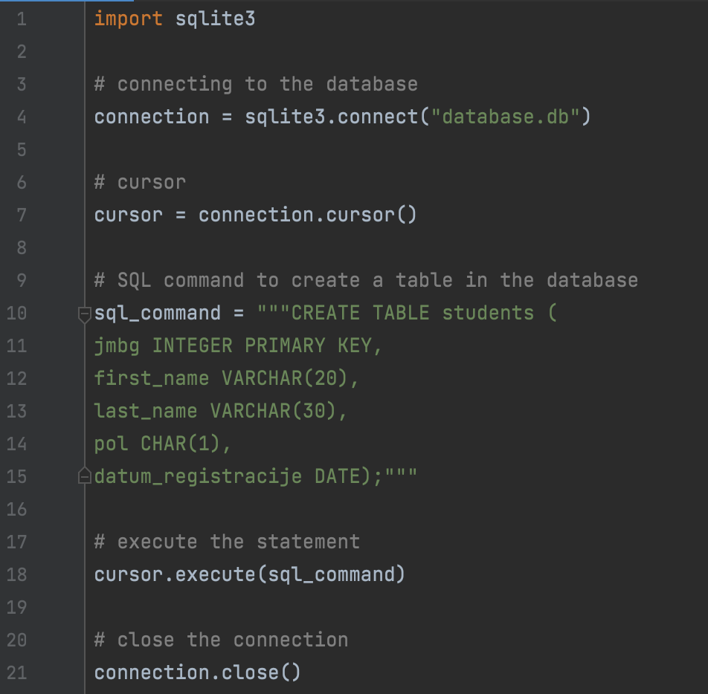
Relacione baze podataka - CREATE

Slide 18
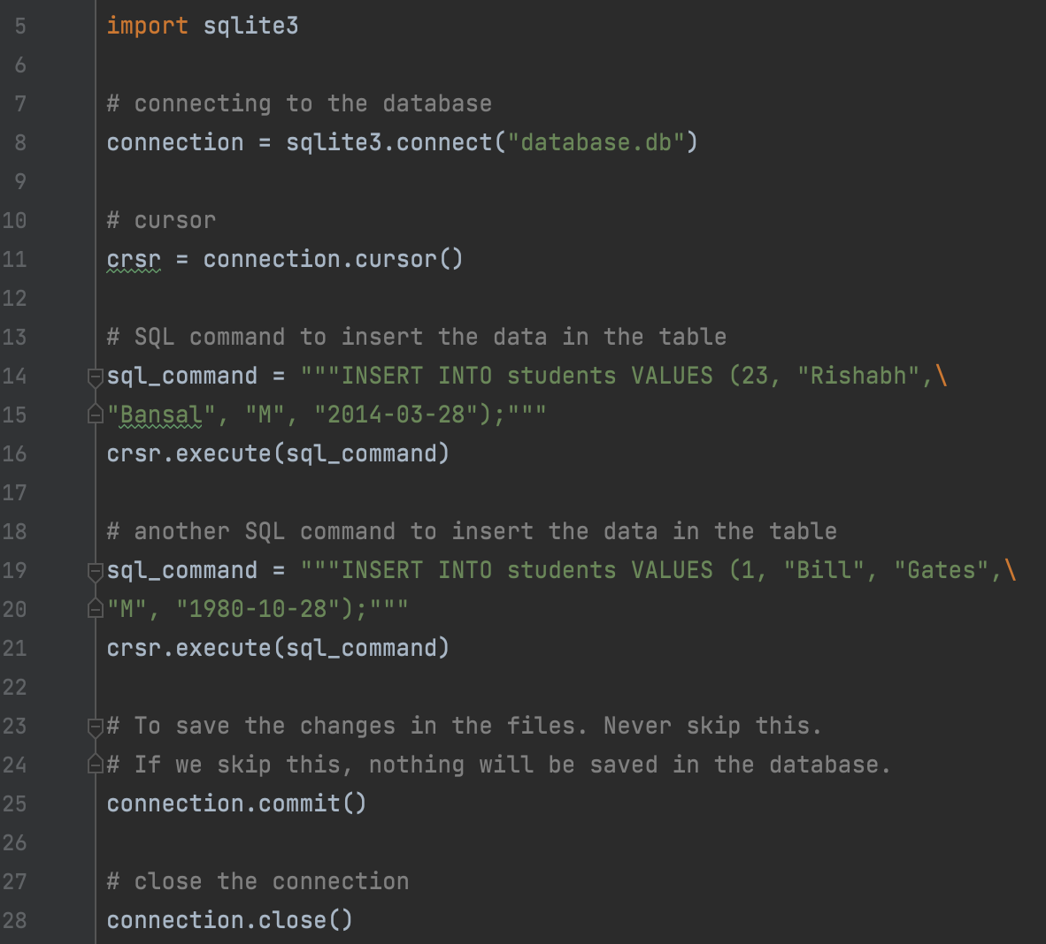
Relacione baze podataka - INSERT

Slide 19
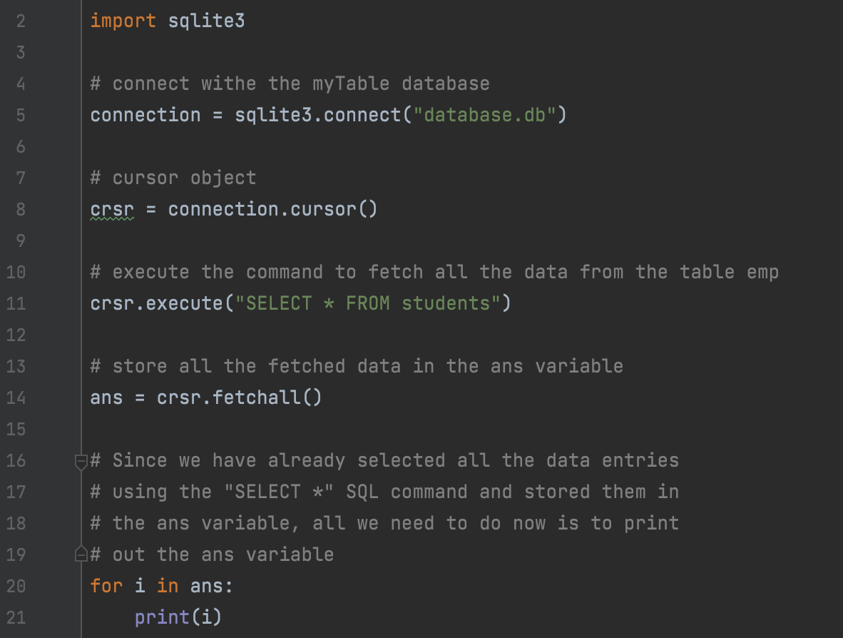
Relacione baze podataka - SELECT

Slide 20
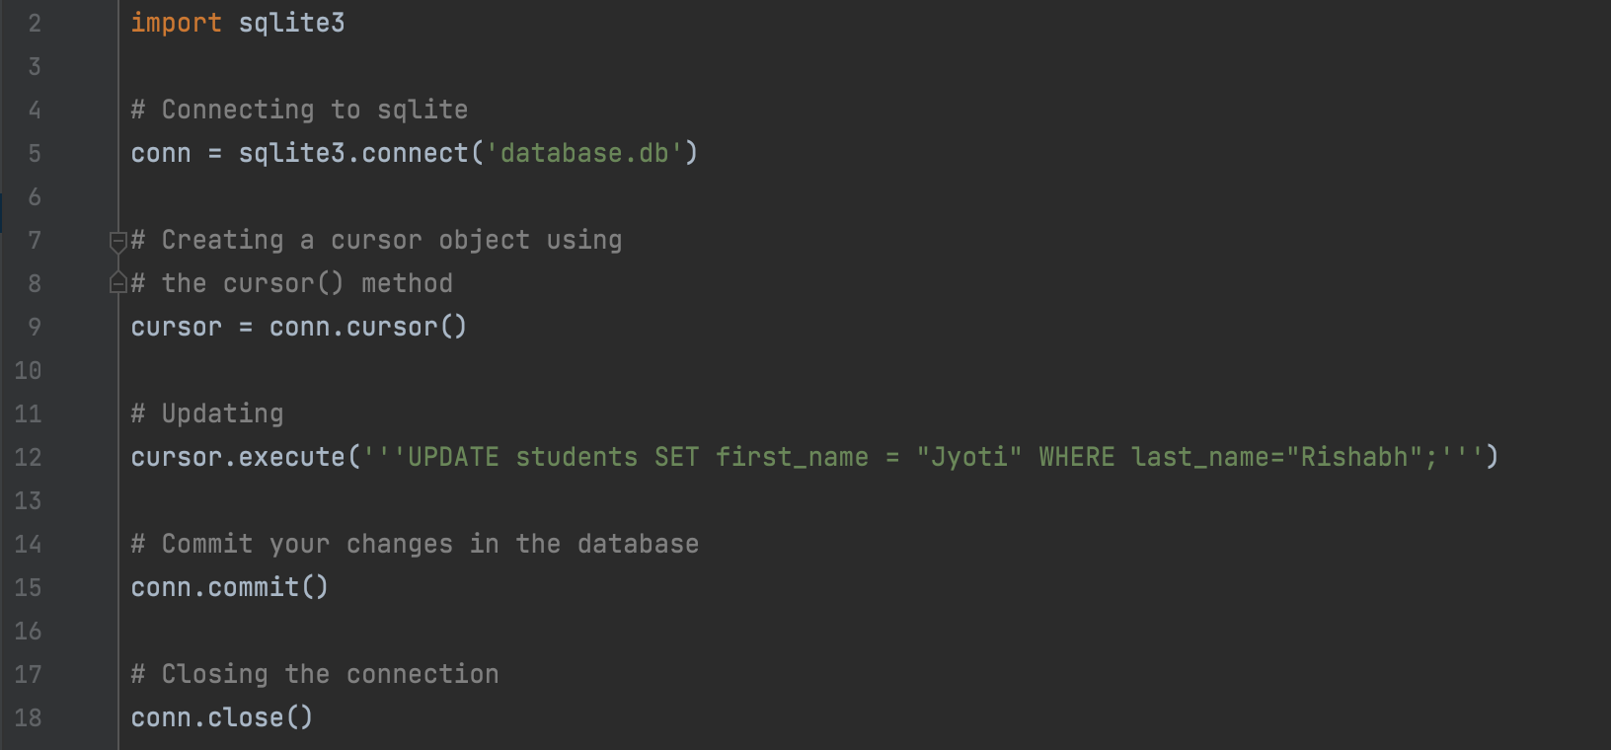
Relacione baze podataka - UPDATE

Slide 21
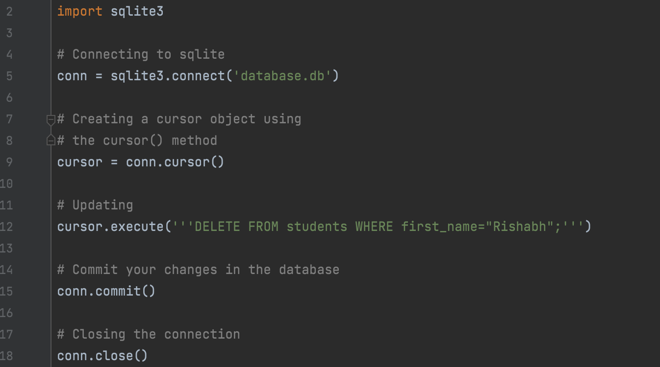
Relacione baze podataka - DELETE

Slide 22
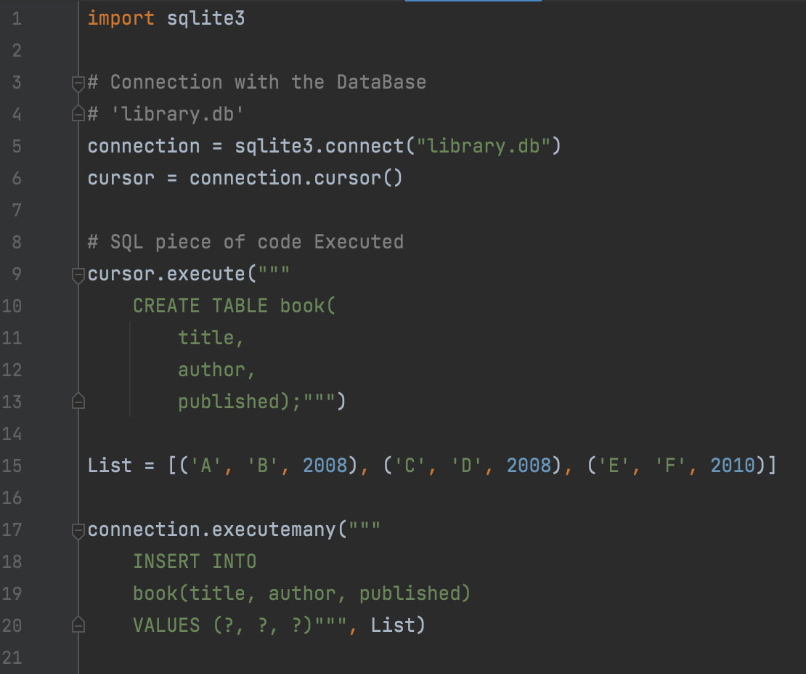
Relacione baze podataka - Many

Slide 23
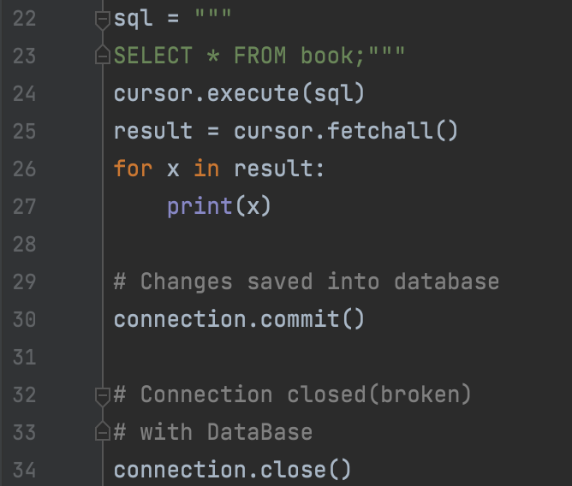
Relacione baze podataka - Many

Slide 24
Zadatak
Napisati python skripte unutar kojih će biti implementirane metode za manipulaciju bazom podataka (CREATE, INSERT, SELECT, UPDATE, DELETE). Proizvoljno izabrati model baze (npr. Animal).
Napisati python skripte kao za prethodni zadatak, s tim da je potrebno napraviti sladoled.db koja sadrži tabelu sladoleds. Atributi tabele sladoleds su id, naziv, cijena. U main.py skripti je potrebno napraviti ucitavanje broja sladoleda koji ce se cuvati u bazi. Nakon toga toliki broj sladoleda i unijeti sa standardnog ulaza (konzole) i sačuvati datu listu sladoleda u bazu.

